Slide 1
LOS NEGOCIOS INTERNACIONALES Y SUS PRINCIPALES CONCEPTOS
Los negocios internacionales son todas las transacciones comerciales, incluyendo comercio, inversiones y transporte ,privadas o gubernamentales, que involucran a dos o más países
Globalización se refiere a un cambio hacia la economía mundial mas integrada y en esta influyen varios factores como político, económico, tecnológico, social y cultural a escala mundial.

Slide 2
Integración económica: proceso en donde los diferentes países definen los aspectos mediante los cuales las economías son integradas.
Integración, consiste en eliminar de manera progresiva las fronteras económicas entre países.
Modelo por el cual los países pretenden beneficiarse mutuamente a través de eliminación de barreras al comercio

Slide 3
Objetivos de la integración económica
Aprovechar los bienes y servicios de los demás países involucrados
Ofrecer cooperación económica y comercial desde los puntos mas fuertes del país
Eliminar las barreras comerciales al ampliar el limite de comercialización
Fomentar los vínculos entre países involucrados

Slide 4
INTEGRACION REGIONAL
Es la formación de una unidad diferenciada, formando un bloque político-económico, y también, en ciertos casos, social y cultural, que esté constituido por unidades político-económicas menores (países)
la integración regional, implica la eliminación de impuestos aduaneros, fijación de aranceles comunes para productos provenientes de otros estados que no integren el bloque.

Slide 5
POSTURA DE COLOMBIA FRETE A LA INTEGRACION ECONOMICA
Procesos en los cuales Colombia ha participado dentro de la integración económica como: a Alianza del Pacífico, la Comunidad Andina de Naciones, el Mercado Común del Sur, entre otros.
Como objetivo de estos procesos es promover la cooperación y el comercio entre los países que están dentro.
Colombia ha obtenido varios beneficios en estos acuerdos, incluyendo aumento por parte de las exportaciones, y capitales invertidos en el país

Slide 6
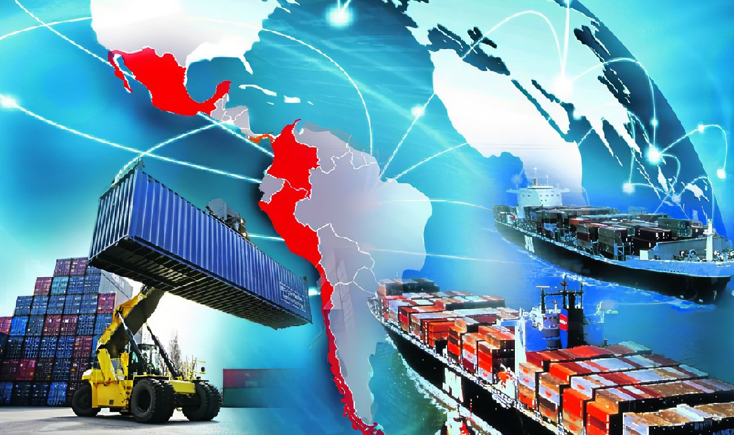
AREA DE LIBRE COMERCIO
Consiste en una determinada área económica donde no existe ningún tipo de barrera comercial económica y donde se disminuyen los pagos de arancele e impuestos
permite que las mercancías logren tener beneficios en las aduanas y de esa forma aumentar la facilidad de inversión

Slide 7
UNIÓN ADUANERA
Sustituye a dos o mas territorios aduaneros por uno solo, elimina las restricciones comerciales entre los territorios constitutivos de la unión
Incluye la adopción de un política comercial común respecto a terceros países
Constituye un marco constitucional capaz de acoplar estructuras nacionales al proyecto integracionista

Slide 8
MERCADO ÚNICO
Se refiere a una libre circulación de bienes, servicios, capitales y personas dentro de la unión europea
Este permite que los ciudadanos de la UE vivan y trabajen en cualquier lugar de su territorio

Slide 9
UNION ECONOMICA
Es un tratado comercial a nivel mundial de un mayor rango debido a que supone una total armonización entre políticas económicas de los países participantes
Objetivo alcanzar una situación de convergencia y unificación
a que supone una total armonización entre las políticas económicas de los países participantes. Esto, con el objetivo de alcanzar una situación de convergencia y unificación.

Slide 10
REFERENCIAS BIBLIOGRAFICAS
Fajardo, Valenzuela, V. (2011). Negocios internacionales. Recuperado de https://elibro.net/es/lc/biblioibero/titulos/68452
Fingermann, H. (30 de agosto de 2012). Concepto de integración regional. Deconceptos.com. https://deconceptos.com/ciencias-sociales/integracion-regional
Galán, J. S. (2020, marzo). Unión económica. Economipedia. https://economipedia.com/definiciones/union-economica.html
area de libre comercio. (s. f.). economia 360. Recuperado 17 de diciembre de 2023, de https://www.economia360.org/area-de-libre-comercio/
Páramo, Morales, D. (2011). Cultura y negocios internacionales. Pensamiento & Gestión, N° 30, pp. (xi - xiv). Recuperado de https://www.redalyc.org/articulo.oa?id=64620756001

